Slide 1
互联网+时代 课堂重构与教学创新

Slide 7
社会转型：工业4.0 VS 教育2.0

Slide 12
学校教育对学生创造力的扼杀

Slide 13
信息时代的学习创新

Slide 14
两个熊孩子的教育

Slide 16
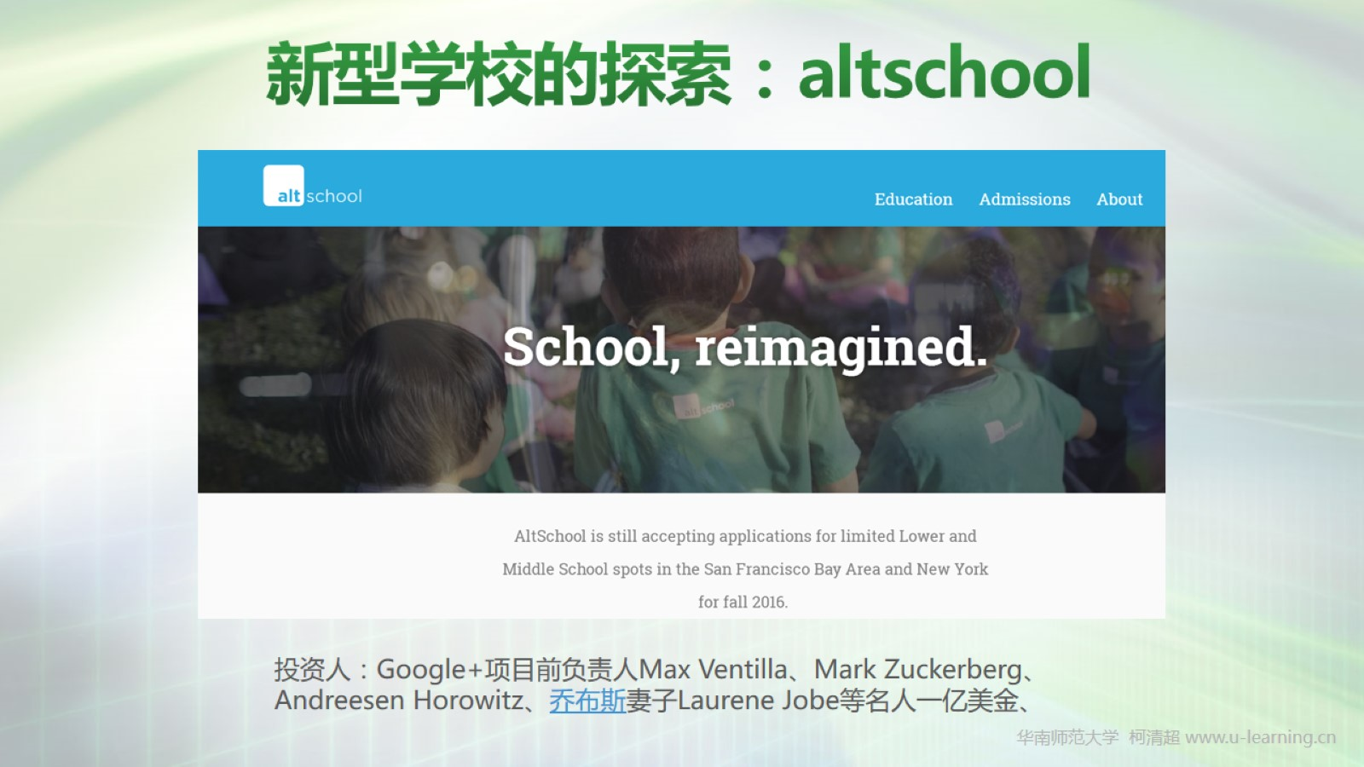
新型学校的探索：altschool

Slide 17
Alt ：电脑键盘的换档键

Slide 18
教学方式

Slide 19
个性化订制：“教学卡片”系统

Slide 20
上课情景：学生在展示作品

Slide 21
项目 / 现实驱动学习

Slide 22
新型学校：丹麦Hellerup学校

Slide 23
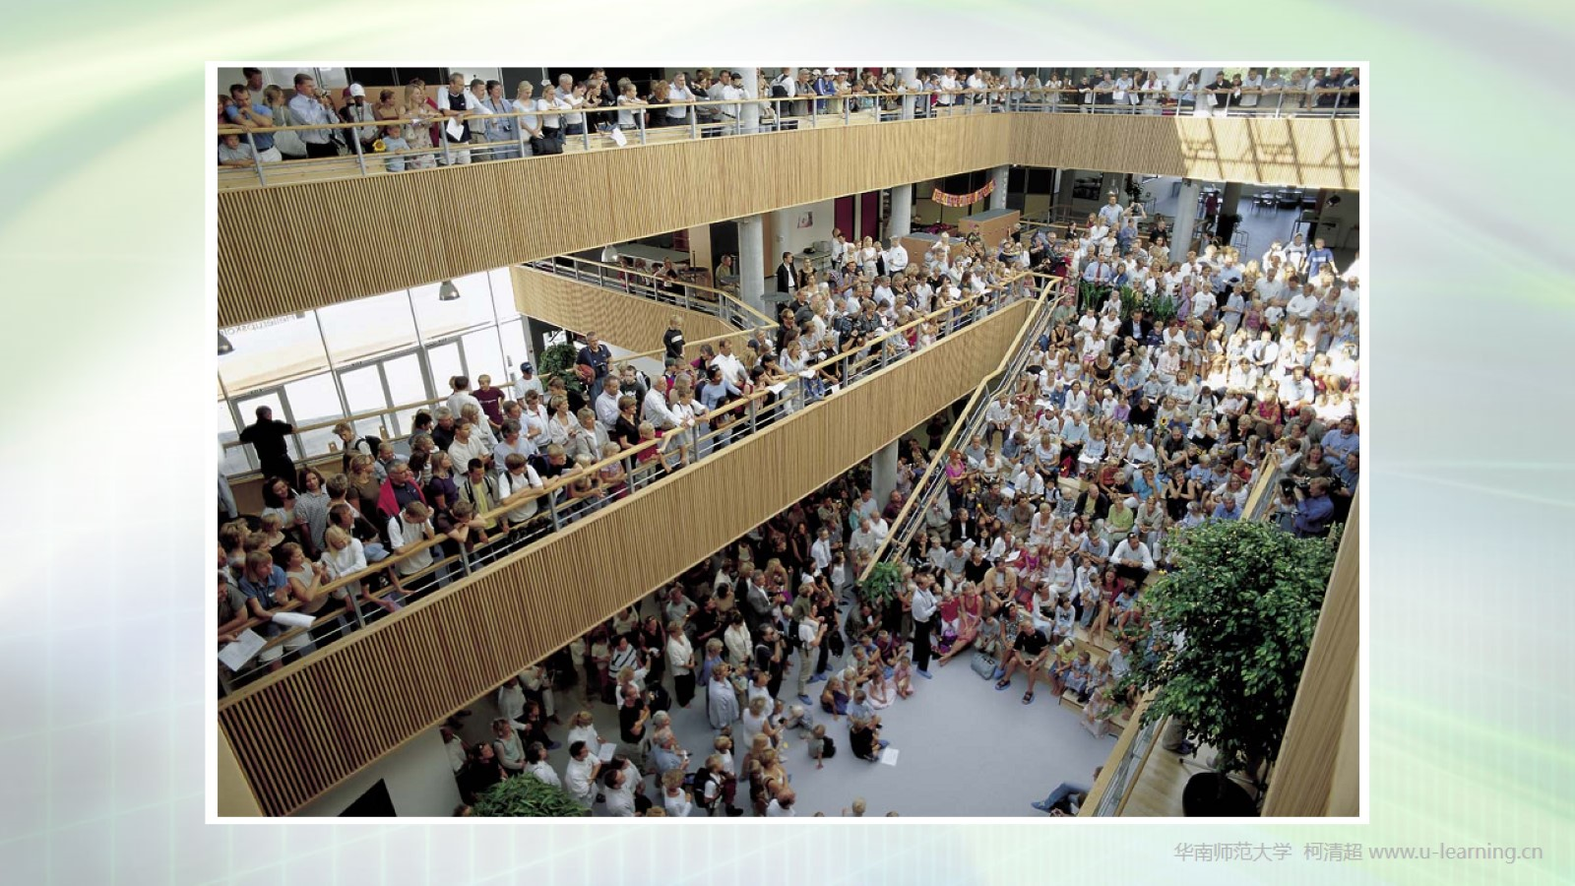

Slide 28
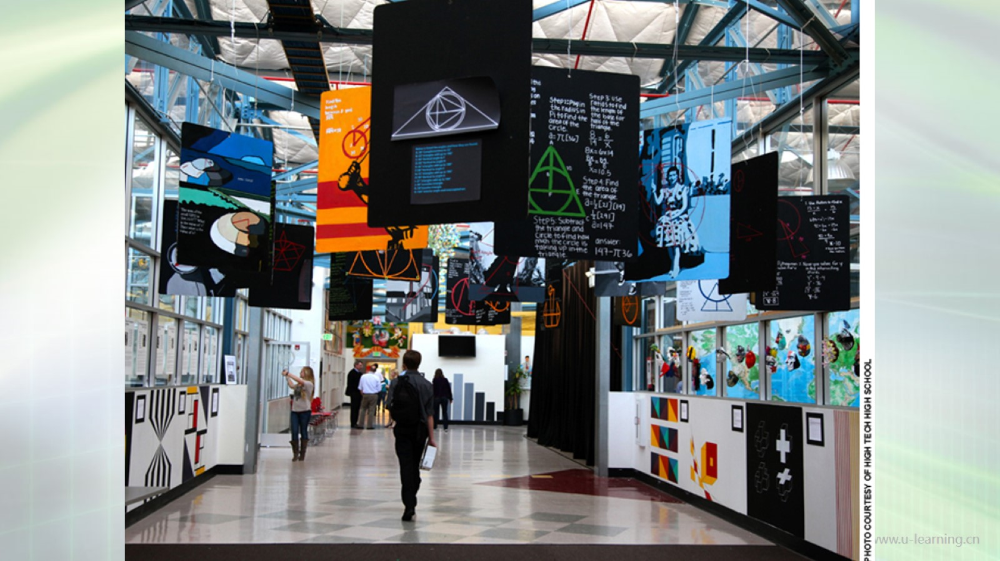

Slide 29
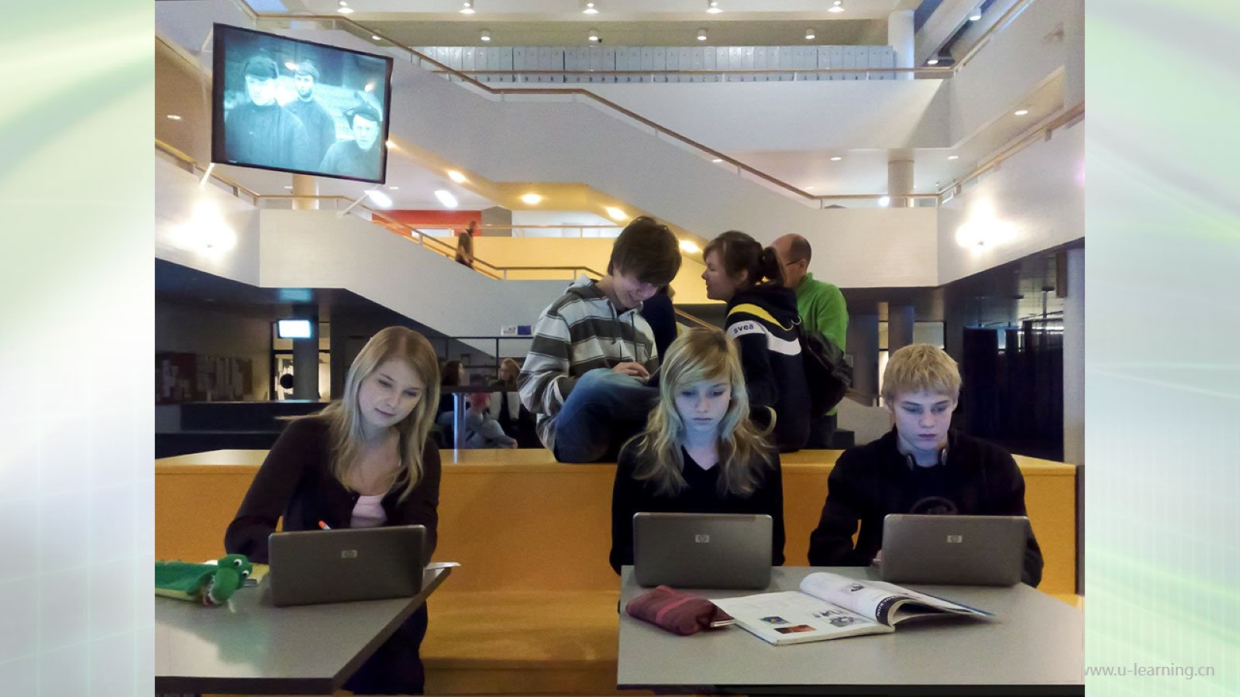

Slide 30
小结

Slide 31
二、互联网重塑教学形态

Slide 33
互联网重塑教学形态

Slide 34
案例1：翻转课堂

Slide 35
可汗的教学视频

Slide 36
翻转课堂的理念

Slide 37
翻转课堂的两次知识内化

Slide 38
案例2：开放教育资源

Slide 39
开放教育资源运动的价值

Slide 40
案例3：大规模在线开放课程MOOC

Slide 41
MOOC的概念

Slide 42
MOOC的发展

Slide 43
互联网+时代的教学：由封闭走向开放

Slide 44
互联网+时代的教学特点

Slide 45
时代变革的新思维：互联网+

Slide 46
应用网络思维促进学校发展

Slide 47
核心：推动课堂教学与在线学习的融合

Slide 48
课堂教学与在线学习

Slide 49
小结

Slide 50
三、课堂的优化：资源的有效应用

Slide 51
应用技术与资源优化课堂教学

Slide 52
案例：教学点课堂案例

Slide 53
案例：微课资源的应用

Slide 54
国家教学点数字教育资源

Slide 55
http://jxd.eduyun.cn/

Slide 59
微课资源：http://kjkt.eduyun.cn/weike/index.html

Slide 60
资源：http://www.chiculture.net/

Slide 61
国外资源：https://phet.colorado.edu/zh_CN/

Slide 62
小结

Slide 63
四、课堂的重构：混合式课堂

Slide 64
混合式课堂

Slide 65
教师的“混合”：双师教学

Slide 68
专递课堂：一校带多校、一点带多点

Slide 69
专递课堂的案例

Slide 70
课堂教学与在线学习的混合 : 英语分层阅读教学

Slide 72
课堂教学

Slide 74
网络学习

Slide 78
小结

Slide 79
五、课堂的超越：多学科整合

Slide 81
芬兰教育改革

Slide 82
STEM、创客教育与项目学习

Slide 83
STEM与项目学习（PBL）

Slide 84
案例：南方科技大学附属学校

Slide 90
国际化校际STEM课程

Slide 91
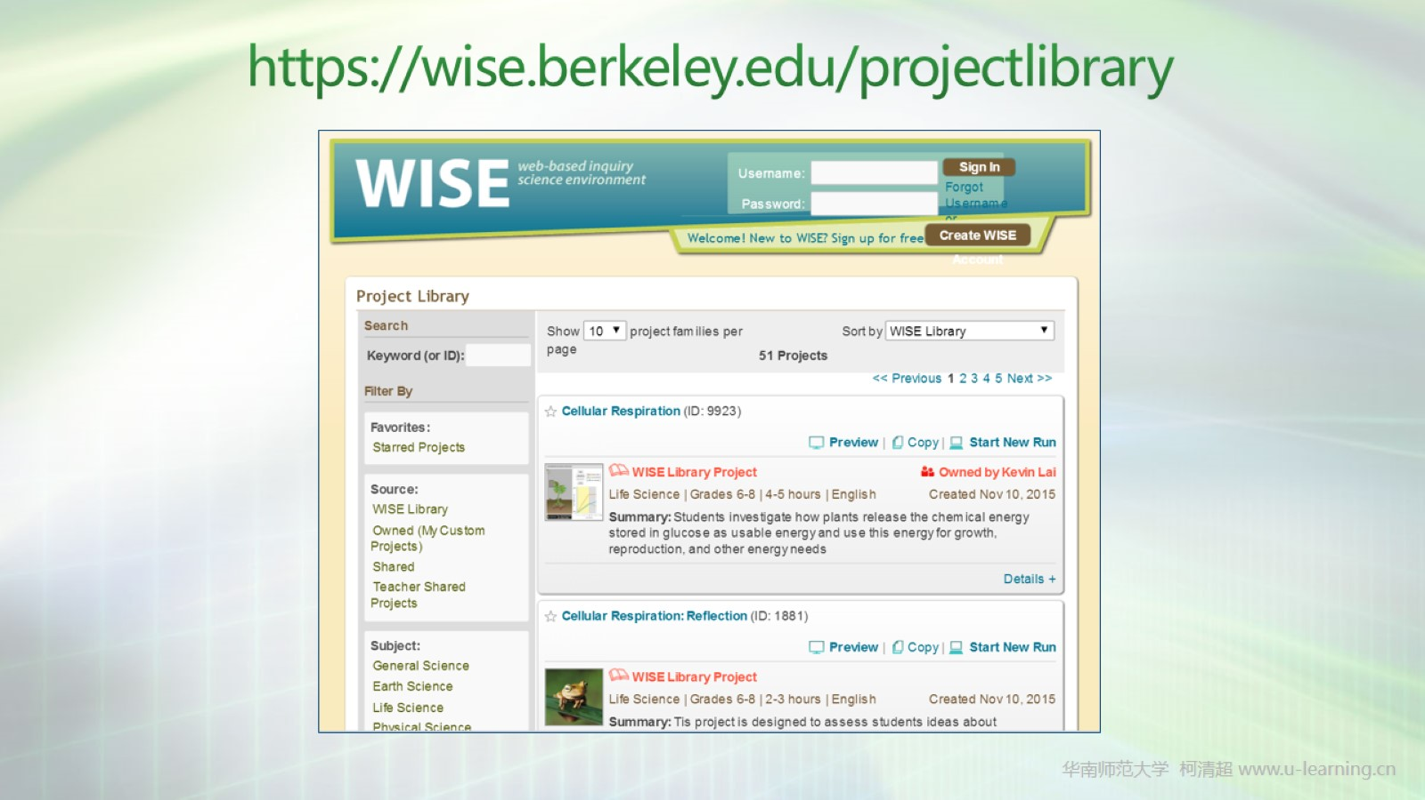
https://wise.berkeley.edu/projectlibrary

Slide 92
小结

Slide 93
超越与变革：翻转课堂与项目学习 连接与整合：智慧校园与电子书包

